Slide 1
Kemik İçi İmplant uygulaması Öncesinde ve Sırasında Yardımcı Personelin Yapması Gerekenler
Uzm. Dr. Dt. Mehmet Emre YURTTUTAN

Slide 2
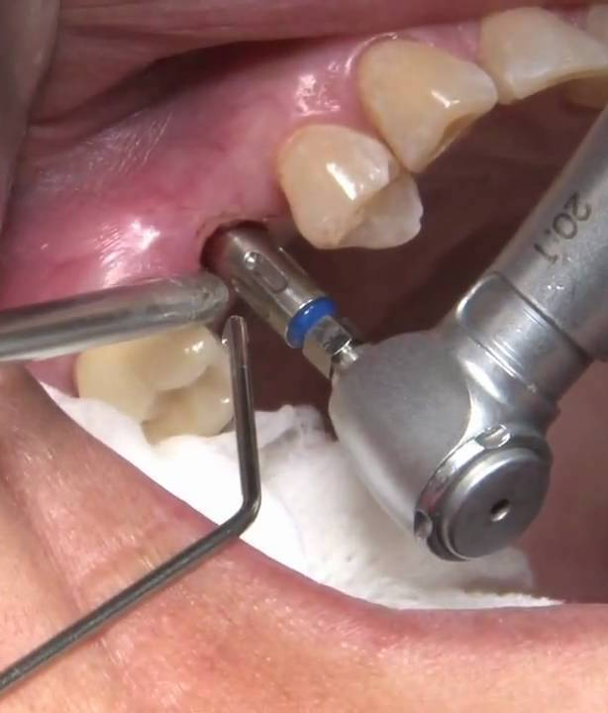
Kemik içi implant uygulamalarında da yardımcı personelin görevi diğer uygulamalarla aynıdır. (Ön hazırlık, sterilizasyon, malzeme kontrolü…)
Eş zamanlı kret ogmentasyonu, greft membran uygulaması yapılabilmektedir.

Slide 3
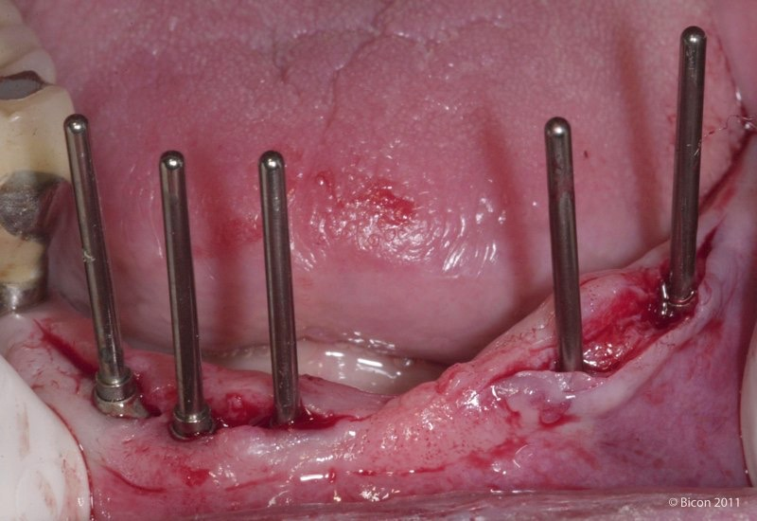
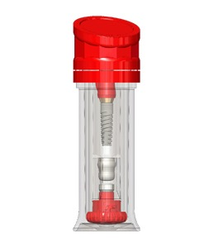
İmplant pozisyonunun, paralelliğinin kontrolünde 2 göz her zaman tek gözden daha iyidir.

Slide 4
İşlem sırasında implant hemen uygulama öncesinde kılıfından çıkartılmalı erken çıkartılıp bekletilmemelidir. Bu durum yüzey özelliklerinin bozulmasına neden olacaktır.

Slide 5
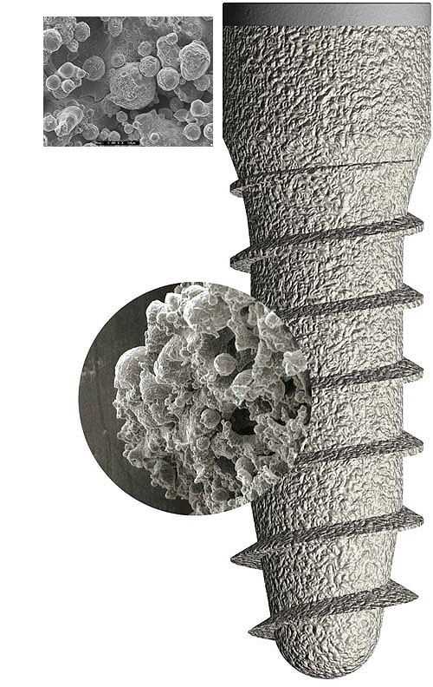
Aynı şekilde yüzey özelliklerini korumak ve kontamine olmasını engellemek amacıyla dil yanak mukoza gibi dokuların implant yüzeyine teması kesilmeli, tükürük izole edilmeli ve elimizdeki aspiratör ekartör gibi aletlerle implant yüzeyine dokunulmamalıdır.
Kan bu ayırımda ayrıcalıklıdır.

